Slide 1
Définitions et limites des SIG

Slide 2
Comment définir un SIG?

Slide 3
Nature et limites d'un SIG
D'après Nyerges*, on peut appréhender un SIG selon 3 perspectives :
une perspective fonctionnelle :
A quoi sert un SIG ? Qu'est-ce que cela fait ? (BUT)
une perspective procédurale :
Comment marche un SIG ? Comment s'organisent les opérations dans le temps ? (TÂCHES)
une perspective structurelle :
De quoi se compose un SIG ? Quelle est son architecture ? (ELEMENTS)
NB : Ces perspectives sont complémentaires et non disjointes
Nyerges, T. L. (1993). Understanding the Scope of GIS: Its relationship to Environmental Modeling. Environmental Modeling with GIS. M. F. Goodchils, B. O. Parks and L. T. Steyaert. New York, Oxford, Oxford University Press. 1993: 75-93.

Slide 4
Par binôme, décrivez la nature d’un SIG dans une perspective
fonctionnelle
structurale
procédurale

Slide 5
Les réponses de Nyerges

Slide 6
Perspective fonctionnelle
Plusieurs dimensions à prendre en compte:
Selon le type de tâche :
inventaire, évaluation, gestion, planification, ...
Selon la thématique :
gestion municipale, aménagement, gestion de réseau, défense
Selon le niveau de décision :
stratégique, intermédiaire, opérationnel
Selon l'étendue spatiale du problème :
petite, moyenne ou large étendue
Selon le type d'organisation :
institutions publiques (Etat, collectivités,…), sociétés privées (firmes, concessionnaires,…), associations, groupes de citoyens ...

Slide 7
Perspective procédurale
Objectifs
du projet
Définition du problème
Entrées de données
Traitement et analyse des données
Sortie de données
Résultats
Du projet

Slide 8
Perspective structurelle
Sous-système
Interface utilisateur
Sous-système
Saisie et capture
Sous-système
Traitements et analyses
Sous-système
visualisation et sortie
Sous-système
Gestion des données

Slide 9
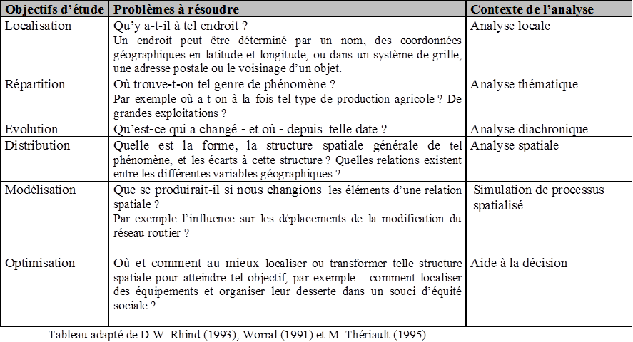
Un autre exemple de perspective fonctionnelle

Slide 10
Autre exemple de perspective procédurale
Analyse des besoins
Modèle conceptuel des données
Modèle logique des données
Acquisition des données de base
PROJET
Intégration, structuration des données de base et création d’objets complexes
Fonctions logicielles
Mise à jour
Gestion
Création et administration de la base de données spatiales
Analyse
Consultation et restitution
Source :de Blomac et al.

Slide 11
Autre exemple de perspective structurelle
Couches applications
Sous-système d’analyse spatiale
Sous-système d’acquisition des données géographiques
Sous-système de présentation cartographique
Sous-système de gestion et d’interrogation de la base de données
Base de données
géographiques
Source : Laurini,
Milleret-Raffort,
1993

Slide 12
Essais de définition

Slide 13
Travaux CMU n°1 :
1) Relisez les définitions répertoriées ici : http://www.univ-st-etienne.fr/wikimastersig/doku.php/definitions
2) Expliquez l'évolution que l'on constate dans ces définitions
3) Chercher sur le Web et dans un livre de la BU une définition d'un SIG et la situer par rapport à celle du site. 23 septembre 2014
Texte à rédiger sur le Wiki

Slide 14
Définitions (1)

Slide 15
Définitions (2)
définit la géomatique comme
Le Petit Robert | " le traitement informatique des données géographiques (obtenues par la topométrie, la cartographie, la géodésie, la photogrammétrie, la télédétection…) "

Slide 16
Définition (3)

Slide 17
3 lettres, plusieurs acronymes possibles
SIG =
SIG = Système d’information géographique
Les outils, les méthodes et techniques de traitement de l’information géographique et le résultat qu’ils produisent
SIG = Sciences de l’information géographique
Les fondements, les principes, les concepts et la recherche sur tout ce qui concerne l’information géographique
SIG = Société de l’information géographique
Les usages de l’information géographique et la dimension sociale de son développement

Slide 18
Les quatre dimensions des SIG
Un produit : Système IG
Systèmes d’information, applications informatiques, …
Un outil : Technologies de l’IG
Logiciels, composants logiciels, AGL, langages de développement, périphériques, …
Une industrie : Activité de l’IG
Profils métiers, branches, salons, associations professionnelles, lobbying, …
Une discipline : Sciences de l’IG ou Géomatique
Colloques, livres, cours, méthodes, …

Slide 19
Géomatique. Définitions et origine
Géomatique :
La géomatique est un champ diversifié mais cohérent, intégrant différents savoirs et savoir-faire liés à l'informatique et concernant à la fois la métrologie de la surface terrestre, la cartographie, l'analyse spatiale, le raisonnement géographique, les bases de données, la gestion de projet ... et concourant à un usage raisonné et finalisé de l'information géographique dans un contexte sociétal où la dimension spatiale est devenue fondamentale
Elle doit se comprendre dans un contexte général de numérisation systématique de l’information sur l’espace terrestre
Systèmes
Information
Géographique
Sciences
Société

Slide 20
Les définitions de la géomatique
« Une discipline ayant pour objet la gestion des données à référence spatiale par l’intégration des sciences et des technologies reliées à leur acquisition, leur stockage, leur traitement et leur diffusion et principalement les mathématiques, la physique, l’informatique, la topométrie, la cartographie, la géodésie, la photogrammétrie et la télédétection ». R. Bergeron
Modification proposée:
«L’objet de la géomatique est l’étude de la gestion numérique des données à référence spatiale par l’intégration au moyen de l’informatique des savoirs et des technologies reliées à leur acquisition, leur stockage, leur traitement et leur diffusion et principalement : la topométrie, la cartographie, la géodésie, la photogrammétrie et la télédétection…».
http://mondegeonumerique.wordpress.com/geomatique-et-cie/geomatique-et-geonumerisation/

Slide 21
Les définitions de la géomatique
La géomatique est un champ diversifié mais cohérent, intégrant différents savoirs et savoir-faire liés à l'informatique et concernant à la fois la métrologie de la surface terrestre, la cartographie, l'analyse spatiale, le raisonnement géographique, les bases de données, la gestion de projet ... et concourant à un usage raisonné et finalisé de l'information géographique dans un contexte sociétal où la dimension spatiale est devenue fondamentale.

